Slide 1
Virové hepatitidy
MUDr. Miroslava Zavřelová
ÚOPZ LF MU

Slide 2
Virová hepatitida A
Virus HAV vysoce nakažlivý
Akutní zánět jater
anikterické a asymptomatické formy
Snadná diagnostika nákazy
Přenos fekálně-orální a alimentární
Léčba - jaterní dieta, hepatoprotektiva
Povinná izolace na infekčním odd.

Slide 3
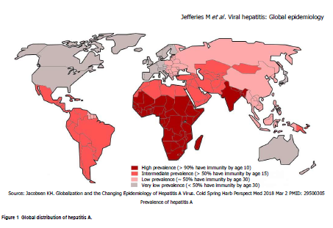
Výskyt hepatitidy A ve světě

Slide 4
Virová hepatitida B
Virus vysoce nakažlivý
Akutní zánět jater s klinickými příznaky a patologickými laboratorními nálezy
Chronický průběh onemocnění výjimečný - cirhóza, HCC (hepatocelulární karcinom)
Snadná diagnostika nákazy
Přenos krví a sexuálním stykem
Dostupná a efektivní léčba

Slide 5
Výskyt hepatitidy B ve světě

Slide 6
Virová hepatitida B
Aktivní imunizace:
rekombinantní vakcína Engerix
3 dávky ve schématu: 0 - 1 - 6 (měsíců)
Povinné očkování v ČR zahájeno v r. 2001
v roce 2019 diagnostikováno pouze 40
nových případů (incidence)

Slide 7
Virová hepatitida C
Virus 10x méně nakažlivý než HBV
Virus má značný počet subtypů
Většina nákaz bez příznaků
Často chronický průběh, postupné
poškození jater - cirhóza, HCC
Možnost opakované nákazy
Přenos krví - nitrožilní užívání drog

Slide 8
Výskyt hepatitidy C ve světě

Slide 9
Distribuce subtypů VHC

Slide 10
Podíl VHC na jaterních onemocněních
20% akutních hepatitid
70% chronických hepatitid
40% cirhóz
60% HCC
40-50% indikací k transplantaci jater

Slide 11
Virová hepatitida C
nejčastější infekce i.v. uživatelů drog
riziko nákazy stoupá úměrně délce
i.v. aplikace
do 6 měsíců 8%
do 12 měsíců 14%
do 24 měsíců 21%
(Mravčík et al.: Séroprevalence VHC u injekčních uživatelů drog, 2004)

Slide 12
Virová hepatitida C
Protilátky nejsou virus neutralizační
absence aktivní imunizace

Slide 13
Virová hepatitida C
Terapie:
v minulosti antivirotikum + interferon –
nutná abstinence od drog – terapie 48 týdnů
nejnovější terapie – bez interferonu –
DAA (Direct Acting Antivirals)
volba DAA dle subtypu HCV
12 týdnů, finančně velmi náročná, efektivní

Slide 14
Virová hepatitida D
původce je inkompletní virus
k replikaci využívá HBsAg viru hepatitidy B
3 genotypy
uplatňuje se výhradně ve formě duální infekce s virem hepatitidy B
koinfekce
superinfekce

Slide 15
Výskyt hepatitidy D ve světě

Slide 16
Virová hepatitida E
Obdobná jako virová hepatitida A
Akutní zánět jater
Genotyp 3 a 4 i u prasat – zoonóza v Evropě
Přenos fekálně-orální a alimentární
Vysoký výskyt a snadné šíření v oblastech se špatnou hygienou
V ČR sporadické nákazy (importované) –
v roce 2019 incidence 268 případů
Povinná izolace na infekčním odd.

Slide 17
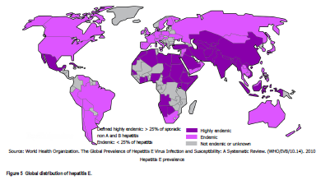
Výskyt hepatitidy E ve světě

Slide 18
Epidemie VHA v Brně 2016-2017 epidemie DROGY
Vývoj epidemie v jednotlivých měsících
genotypizace viru – HAV genotyp IA
maximální šíření ve věkové skupině 25-34 let, ikterické formy
od začátku epidemie do konce roku 2016 – 449 případů
do konce roku 2017 – 81 případů
celkem 530 případů
3 úmrtí pacientů s predispozicí (toxonutritivní cirhózou)

